Slide 1
ТЕОРИИ ПРОИСХОЖДЕНИЯ ЧЕЛОВЕКА

Slide 2
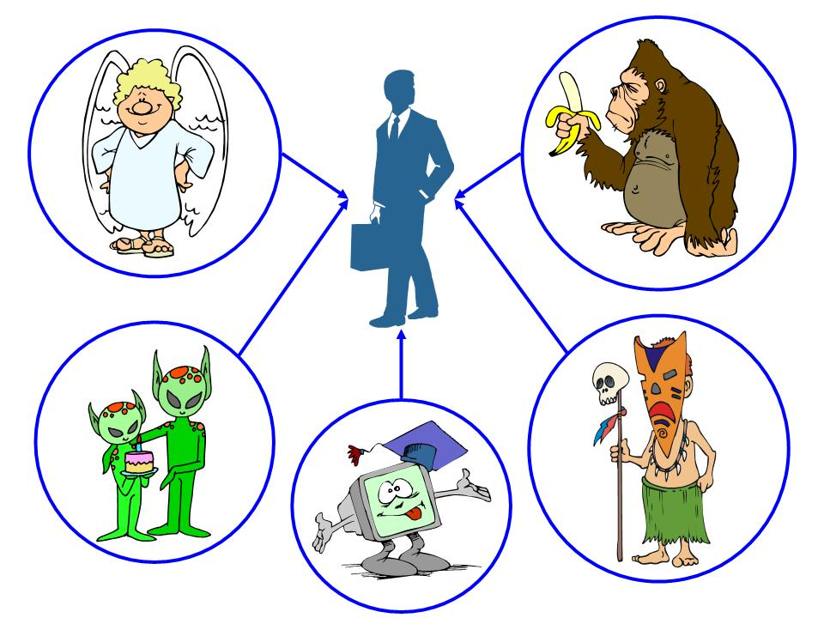
С ЧЕМ СВЯЗАНО ПРОИСХОЖДЕНИЕ ЧЕЛОВЕКА?

Slide 3
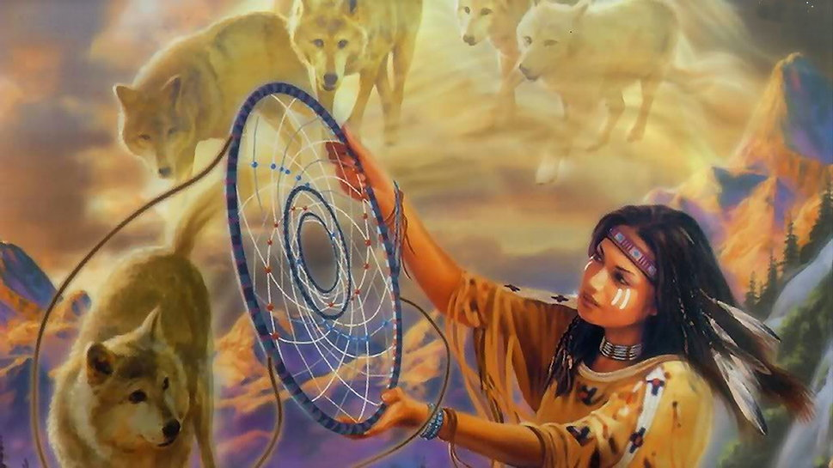
ВЕРСИИ ПРОИСХОЖДЕНИЯ ЧЕЛОВЕКА ОТ ЖИВОТНЫХ. ТОТЕМИЗМ
Некоторые племена индейцев в Калифорнии верят, что они
потомки снежных волков-койотов.
Некоторые из индейцев, живущих в Южной Америке в Перу верят,
что их праотцом был американский лев – пума.Живущие на севере
курильцы убеждены, что произошли от собаки.

Slide 4
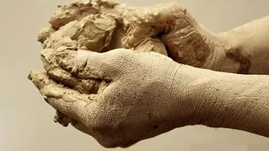
ЛЕГЕНДЫ О ПРОИСХОЖДЕНИИ ЧЕЛОВЕКА
Вавилонская легенда о происхождении человека. Вавилоняне верили, что человек был слеплен из глины, смешанной с кровью бога Бела.
Египтяне верили, что бог Хнум вылепил человека из глины. Многие туземцы на белом Ниле в Африке верят, что люди были вылеплены богами из глины; они объясняют происхождение различных рас тем, что бог пользовался различными сортами глины: из белой глины и песка был сотворен белый человек, из египетеской – красный и коричневый, а из черной где-то в глубине Африки сотворен негр.
Греки верили, что царь богов Зевс вылепил первого человека из глины; его оживило дыхание богини Афины.

Slide 5
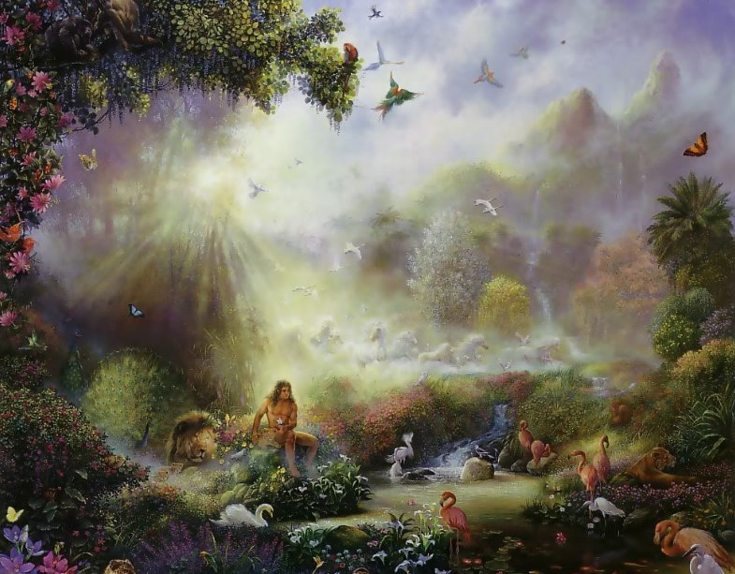
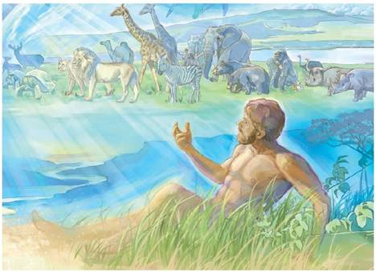
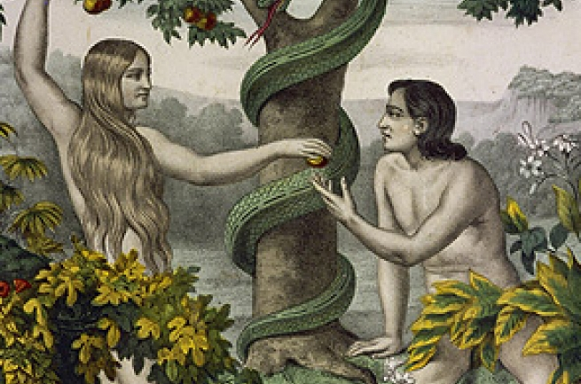
Легенда о сотворении человека из Библии. ПЕРВЫЕ ЛЮДИ - АДАМ И ЕВА

Slide 7
МЕСТО ЧЕЛОВЕКА В ПРИРОДЕ
По современным представлениям Вселенная возникла 20 млрд. лет назад.
4,5 млрд. лет назад возникла планета Земля.
3 млрд. лет назад, на Земле среди неживой природы возникает Жизнь. Сначала в виде простейших клеточных микроорганизмов.
900 млн. лет назад в морях Земли возникают первые растения.
Спустя сотни миллионов лет появляются первые позвоночные животные. Среди них возникают класс млекопитающих. После падения 65 млн. лет назад на Землю астероида происходит массовое вымирание пресмыкающихся (динозавров). Природные ниши освобождаются для развития отряда одного из отрядов млекопитающих - приматов.

Slide 8
ПОЯВЛЕНИЕ НЕЖИВОЙ ПРИРОДЫ, ЖИЗНИ И РАЗУМА

Slide 9
В этот отряд входят обезьяны (вымершие и современные) и человек (вместе со своими предшественниками). Всех приматов объединяет: большой головной мозг, цветное объемное зрение, пятипалые конечности, стадный образ жизни, подвижное и выразительное лицо. Благодаря этим особенностям приматы освоили практически всю планету. В отряд приматов входит семейство гоминид. Они появились 8 млн. лет назад. Это самые высокоразвитые приматы. В этом семействе и появились впервые на Земле разумные существа – люди.

Slide 10
ПУТЬ К ЧЕЛОВЕКУ
Миллионы лет по пути очеловечивания шли несколько конкурирующих линий приматов. Одна из этих линий «вышла в люди», а другие, «проиграв гонку», вымерли. Расхожее представление, что человек произошел от обезьяны неверно. У нас с современными обезьянами был далекий общий предок, живший 8-6 млн. лет назад. Именно тогда разошлись эволюционные пути человека и обезьян.

Slide 11
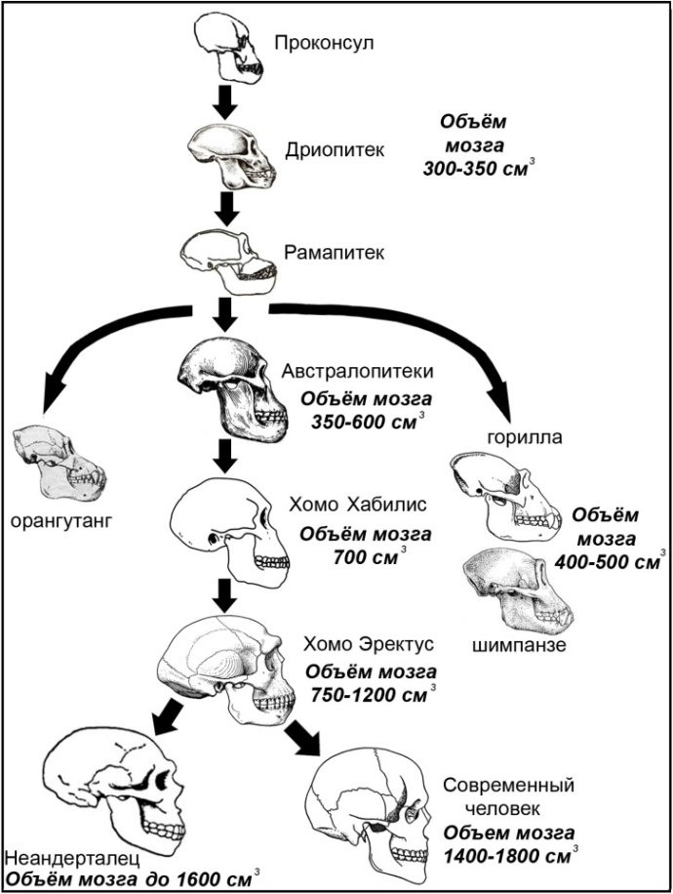
ЭВОЛЮЦИЯ ЧЕРЕПОВ ПРИМАТОВ
Что отличало приматов и особенно гоминид от других животных – это ускоренное рост объема мозга. За 2 млн. лет он увеличился в 3 раза! У человека оказалось самое лучшее среди животных соотношение веса мозга к массе тела. Для размеров и веса нашего тела у нас довольно большой мозг. В ходе эволюции у приматов образовался подбородок и высокий лоб, уменьшились челюсти, клыки, зубы и надбровный валик.

Slide 12
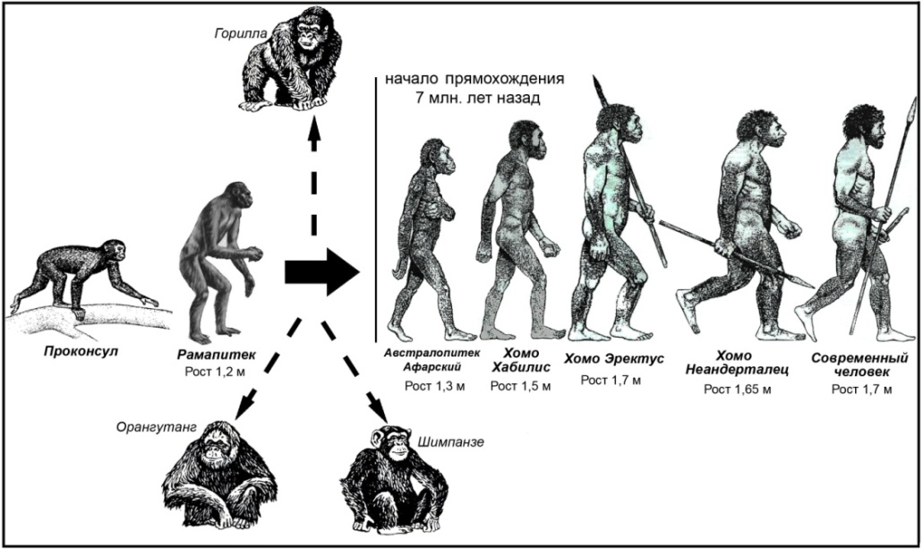
ЭВОЛЮЦИЯ ВНЕШНЕГО ВИДА ПРИМАТОВ

Slide 13
ПРЯМОХОЖДЕНИЕ
На определенном этапе эволюции приматы спустились с деревьев и встали на задние конечности. Почему это произошло до конца не ясно. Возможно из-за уменьшения ареала лесов. Приматы постепенно встали на ноги, выпрямились, а их передние конечности укоротились. Выпрямление гортани способствовало появлению в дальнейшем речи. Прямохождение гоминидов освободило передние конечности. Это было важно для изготовления будущем орудий труда. Важным преимуществом приматов и особенно человека стала кисть. Это уникальная конечность. У кисти высочайшие степень свободы и точность движений. Кисть человека наиболее приспособлена к изготовлению орудий труда.

Slide 14
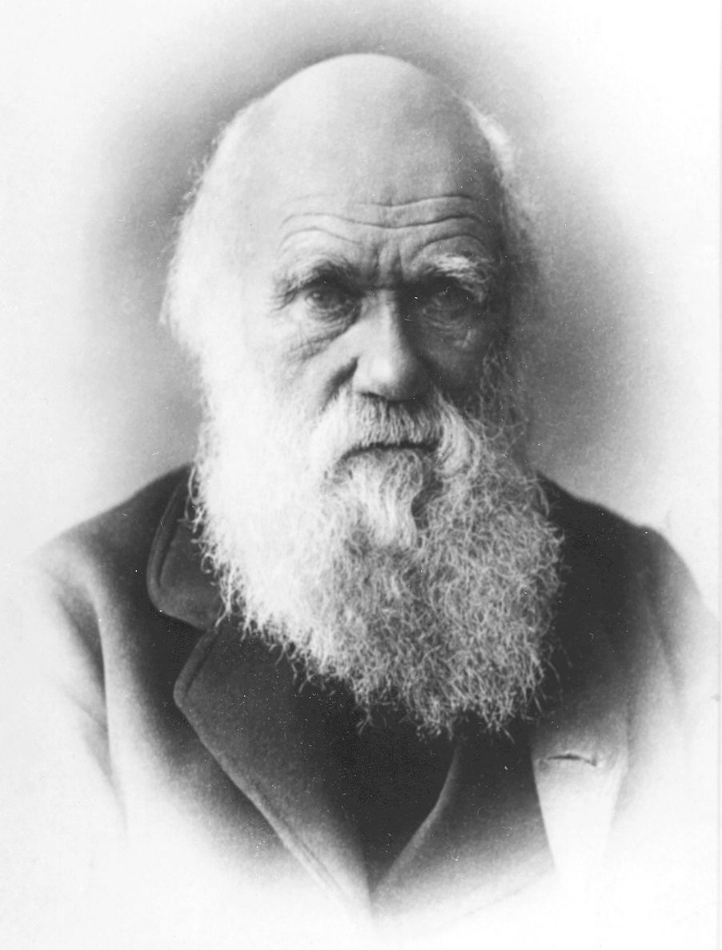
ЧАРЛЬЗ ДАРВИН (1809-1882)
Дарвин ясно и убедительно доказал, что процесс развития распространяется и на человека, что человек не занимает в природе особого положения, а представляет лишь последнее и наиболее высокоорганизованное звено в цепи всего живого. На основе многочисленных фактов он доказал, что человек находится в родстве с остальными животными, прежде всего с обезьянами. Он показал, что человек и человекообразные обезьяны происходят от общих предков, живших в далекие геологические времена.

